Slide 1
Úvod do metodologie historického výzkumu FAVBPa100
Mgr. Šárka Gmiterková, Ph.D.
Mgr. Veronika Lengálová (pedagogická asistence)
23. 2. 2023

Slide 2
Organizace kurzu
Docházka je povinná, včetně exkurze
Exkurze do Knihovny Národního filmového archivu – čtvrtek 13/27.4. Přesné datum i začátek programu bude upřesním. Proběhne prezentace jednotlivých oddělení NFA v sále kina Ponrepo (filmové sbírky, písemné archiválie, katalogizace, kurátorská činnost, digitální laboratoře, knihovna).
Lekce odpadá 20. 4. (reading week) a 18. 5. (kvůli rozvrhu předmětu FAVz099)
Výuka bude rozdělena do 4 bloků
Formální pravidla a citace
Zdroje a prameny, elektronické databáze
Archivní výzkum (1 lekce nahrazena exkurzí)
Práce se zvukovým záznamem (Mgr. et Mgr. Marie Barešová, Ph.D.)
Každý blok uzavře test anebo samostatný úkol – pro úspěšné absolvování předmětu je zapotřebí splnit všechny průběžné zkoušky a dosáhnout bodového minima pro známku E
Asistentkou kurzu je Mgr. Veronika Lengálová (veronika.lengalova@mail.muni.cz)
kontrola docházky, oprava dílčích úkolů, jedna tematická přednáška. Prosím veškeré mailové dotazy směřujte v kopii také jí!

Slide 3
Formální pravidla
bezchybná a konzistentní formální úprava zvyšuje přehlednost textu a argumentace
neexistuje jednotný citační/formální systém
různá formální pravidla reflektují potřeby daného oboru a zdroje, s nimiž daná disciplína nejčastěji pracuje
rozlišujeme dva systémy formální úpravy a odkazování na zdroje
formou poznámek a soupisu použitých zdrojů, systém nejčastěji využívaný v humanitních vědách a uměleckých disciplínách. Typickým příkladem je Oxfordský systém.
Příklad: „Richard Dyer tvrdí, že pokud je star vehicle funkční, přetrvávající a konzistentní, může nabrat až podoby žánru.“¹ (v poznámce pod čarou nebo na konci textu uveden plný bibliografický údaj).
formou uvedení jména autora a roku vydání zdroje v závorce v hlavním těle textu, používá se hlavně v exaktních a sociálních vědách. Typickým příkladem je Harvardský systém.
Příklad: „Richard Dyer (1998, p. 62) tvrdí, že pokud je star vehicle funkční, přetrvávající a konzistentní, může nabrat až podoby žánru.“

Slide 4
Formální pravidla FAV
závazná pravidla pro úpravu veškerých písemných výstupů na FAV
Patkové vs bezpatkové písmo
„Vlajka však záhy začala útočit na četné pozice, které Oldřich Nový zastával v různých kulturních průmyslech. … Ve svém článku „Nepěkný zjev“ z února 1941…“
Přechylování ženských jmen – neplatí žádné závazné pravidlo, nicméně čeština potřebuje vyjadřovat pád koncovkami:
Podle Kristin Thompson X Podle Kristin Thompsonové
s Galinou Kopaněvou X s Galinou Kopaněvovou
s Marilyn Monroe X s Marilyn Monroeovou

Slide 5
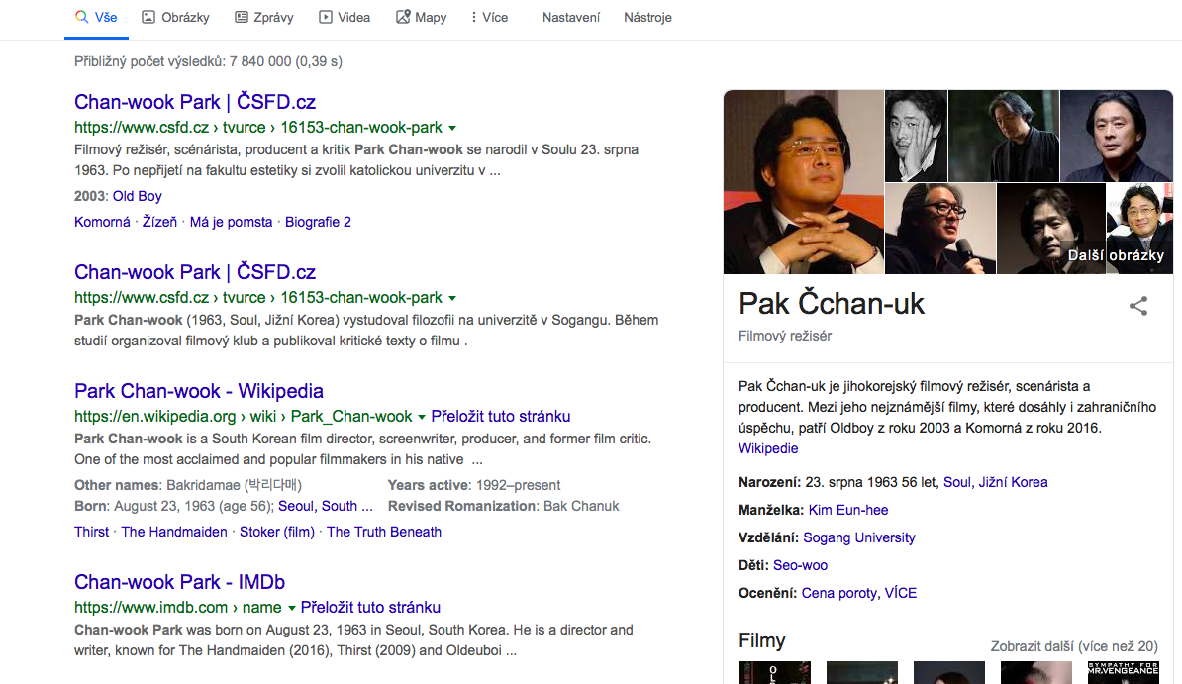

Slide 6
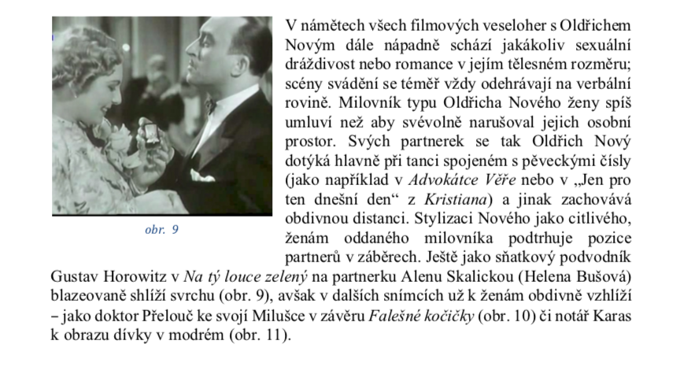

Slide 7
Monografie x Sborník
Monografie je neseriálová publikace, která systematicky, všestranně a podrobně pojednává o jednom, zpravidla úzce vymezeném tématu.
Sborník (edited volume/edited collection) dané téma nezkoumá tak všestranně a podrobně, jednotlivé části a příspěvky jsou zpravidla pouze rámcově tematicky příbuzné a mohly by existovat samy o sobě. Nejedná se o společné dílo více autorů, nýbrž o soubor článků nespolupracujících autorů. Může jít o seriálovou publikaci
V případě kolektivní monografie jednotlivé části na sebe tematicky navazují a jejich zpracování je předem naplánováno a svěřeno jednotlivým autorům.
Čítanky (readers) nepřinášejí ani původní výzkum, ani dosud nepublikované texty od dílčích autorů, ale jsou kompilací již publikovaných studií nebo úryvků z vydaných monografií.

Slide 9
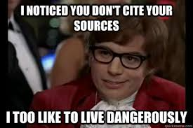
Citace
Při psaní akademických textů (seminární práce, absolventské práce, oborové práce, článku do odborného periodika…) vycházíme z a navazujeme na poznatky jiných badatelů. To znamená, že musíme průběžně uvádět zdroje, které jsme použili, stejně tak poskytnout jejich úplný seznam v závěrečném soupisu.
Proč citujeme?
Dokládáme, že jsme konzultovali řadu primárních a sekundárních zdrojů a naše tvrzení jsou tudíž pevně podložená.
Jsme seznámeni s relevantní akademickou literaturou v oblasti, kam spadá i naše výzkumná otázka/výzkumný problém.
Veškeré zdroje mohou být kdykoliv dohledatelné a ověřitelné.
Pokud nepřiznáme použité a konzultované zdroje, naše práce může být označená za plagiát.

